Slide 1
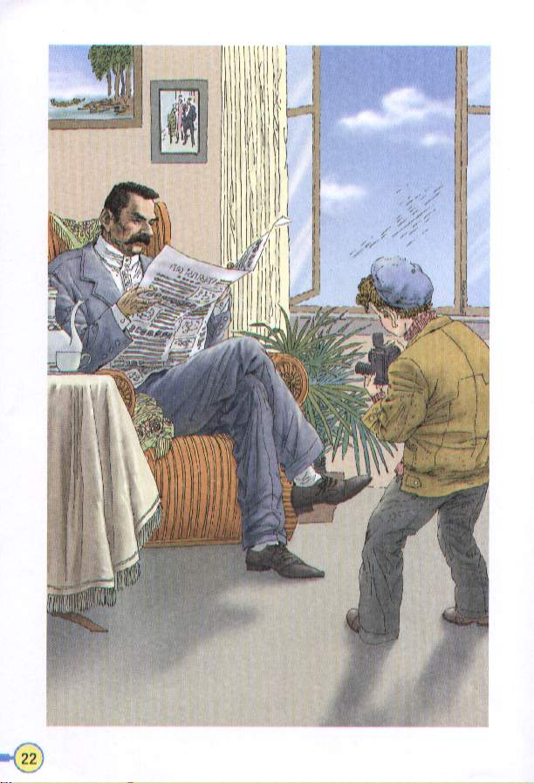

6 小摄影师

Slide 2
shè jī mèi
摄影 高尔基 阳光明媚
鞠躬 胶卷 秘书 杂志社
jū gōng jiāo mì shè
突然 按时 摆弄 准备
侧坐 一辆 秘书

Slide 3
正确读词语
突然 立刻 人行道 照相机
打量 摆弄 准备 胶卷
秘书 杂志社 记者 转告

Slide 4

读一读
纸团 墙 鞠躬 打量 吩咐 摆弄 胶卷 秘书 杂志社 转告
我能用上面的词语来说说课文的主要内容。

Slide 5
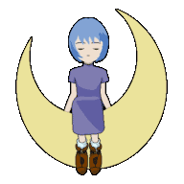
我知道“突然”是什么意思？
一个阳光明媚的早晨，高尔基正在读书，突然，一个小纸团从窗外飞到了桌子上。
高尔基侧过脸，对他微笑。突然，小男孩往地上一坐，哭了起来。
我想围绕“突然”提几个问题……

Slide 6

分角色读一读
“是你扔的纸条吗？”高尔基问。
“是的。”小男孩站起来鞠了个躬，“请让我进去吧！”
“来吧，我让他们放你进来。”高尔基说。

Slide 7
高尔基拿了张报纸，按小男孩的吩咐坐下。小男孩摆弄了很久很久，说：：“一切准备停当。”高尔基侧过脸，对着他微笑。
我从“吩咐”这个词语中体会到……
（高尔基对孩子真诚的关爱）

Slide 8

从课文的其他地方还可以看出
高尔基喜爱小男孩，让我们找出
来读一读。

Slide 9
高尔基走到窗口，大声喊到：“孩子，回来！我给你胶卷，我这有很多胶卷。”
晚上，秘书告诉高尔基：“外面来了一位摄影师。”
“是个小男孩吗？”高尔基问。
“不是。是一家杂志社的记者。”
“请转告他，我很忙。不过，来的如果是个小男孩，就一定让他进来。”

Slide 10

小练笔
我想接着往下写这个故事。
小男孩拿来了胶卷，匆匆赶往高尔基的办公室，再次见面时他们会说些什么？做些什么呢？
让我们展开想象，和小伙伴交流一下吧！

